Slide 1
Ferramentas para Processamento de Dados em Real Time
SLIDE CAPA
Pedro Kássio Ribeiro Matos Loureiro de Carvalho

Slide 2
Apache Spark
SLIDE PARA SEPARAR CAPÍTULO/ TÓPICO

Slide 3
Apache Spark Streaming
A outra ferramenta muito utilizada para processamento em Real time é o Apache Spark
Desenvolvido desde 2009 pela AMPLab da Universidade de Califórnia em Berkley e em 2010 seu código foi aberto como projeto da fundação Apache
O Spark permite que aplicações em clusters Hadoop executem até 100 vezes mais rápido em memória e até 10 vezes mais rápido em disco, desenvolver rapidamente aplicações em Java, Scala ou Python
SLIDE PARA TÓPICOS

Slide 4
Apache Spark Streaming
A ferramenta Spark Streaming, de processamento distribuído em tempo real, trabalha com estruturas chamadas de microbatches
Essas estruturas são pequenos pacotes de dados que são processados muito rapidamente, gerando a noção de Real Time ou Near Real Time
Essa é umas das principais diferenças entre o Spark streaming e o Apache Storm
O Storm processa os eventos um a um, a medida que chegam, já com o Spark Streaming eles são processados em microbatches
SLIDE PARA TEXTO CORRIDO
OBS: NÃO É ACONSELHÁVEL COLOCAR
MUITO TEXTO NOS SLIDES

Slide 5
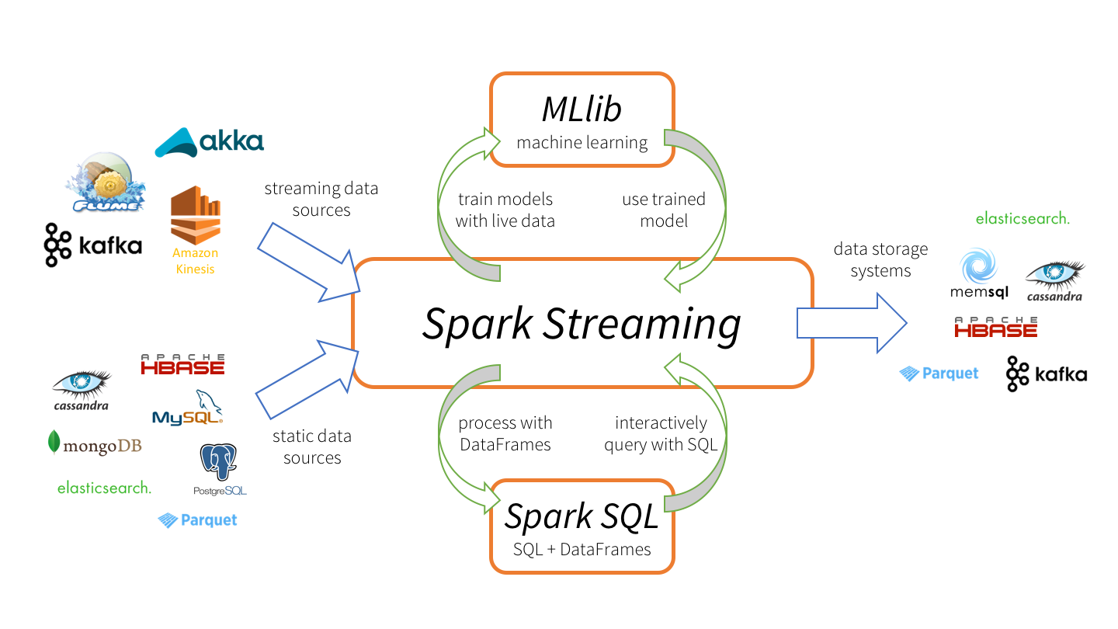

Estrutura básica de uma aplicação com Spark Streaming:
SLIDE PARA TEXTO CORRIDO
OBS: NÃO É ACONSELHÁVEL COLOCAR
MUITO TEXTO NOS SLIDES

Slide 6
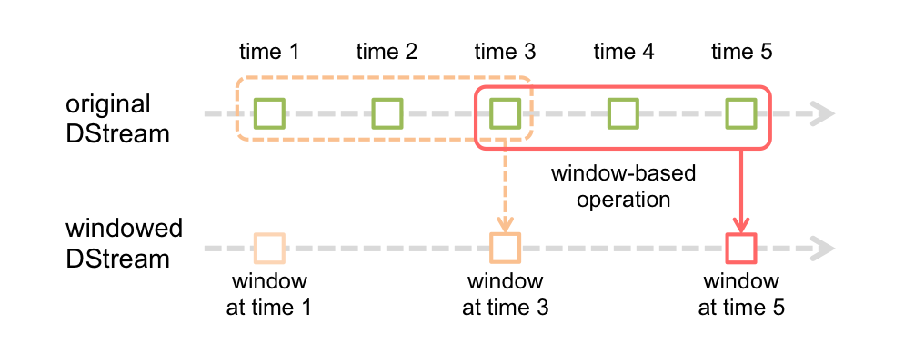
Apache Spark Streaming
SLIDE PARA TEXTO CORRIDO
OBS: NÃO É ACONSELHÁVEL COLOCAR
MUITO TEXTO NOS SLIDES

Slide 7
Apache Spark Streaming
O fluxo de dados no Spark Streaming ocorre a partir da estrutura de um DStream
Essa estrutura irá trabalhar com pequenos pacotes de tamanho fixo que são processados em pequenos intervalos de tempo
Outra opção possível é trabalhar com janelas de tempo, onde alguns pacotes são acumulados para então serem processados
SLIDE PARA TEXTO CORRIDO
OBS: NÃO É ACONSELHÁVEL COLOCAR
MUITO TEXTO NOS SLIDES

Slide 8
Leitura da Documentação do Spark
SLIDE PARA PERGUNTAS

Slide 9
Dúvidas?
SLIDE PARA CITAÇÕES

Slide 10
SLIDE DE ENCERRAMENTO

